Slide 1
SYSTEMS®
Технологии будущего.

Slide 2
Часто задаваемые вопросы:
Почему именно Systems® ?
Хм.. технологии будущего…сомневаюсь.
Когда станет цветной?
Будет ли вообще мультимедия?
Мышка нужна?

Slide 3
1)Systems – потому что Future technologies (system)
перевод:
Технологии(системы)будущего. Отсюда и название
Systems *будущего*.
2)Не сомневайтесь в 2016 году выйдет «Systems
HD 3D® » и это действительно будут Technologies
future.
3)В 2012г. 5-7 марта выходит Systems 1.6® –
цветная с 2 пользователями различными
цветными подсветками (надписей, ввода с
клавиатуры чисел, ошибок). С 1 игрой,
улучшенным
калькулятором, кнопки назад и
многое другое.

Slide 4
п
4) Мультимедию можно будет встретить в
Systems
2.2® и конечно же в Systems HD 3D® ! До тех
пор
вы встретите их все одинаковые(по оболочке(за
исключением смены цвета текста,
переименовки, ошибки и т.д.)), а вот функции,
игры и многое другое будут улучшаться и
скорость работы в том числе.
5)Мышка для Systems 1.0/1.6/2.0/2.2 не
понадобится. Как
дальше не известно. Известно, что в Systems
HD 3D® понадобится не только клавиатура, но
и мышка.

Slide 5
И сразу же возникает вопрос «Что это Systems HD 3D®»?
Systems HD 3D® – это не systems 1.0/1.6/2.0/2.2! Это будет достойный конкурент для Windows 95/98/2000! Так как основа будет взята из Windows 2000, а расчёты, оболочка и многое другое будет доработано до OC «Novell»
В последующих слайдах мы покажем Вам макет Systems HD 3D®.
ПРИЯТНОГО
ПРОСМОТРА!

Slide 6
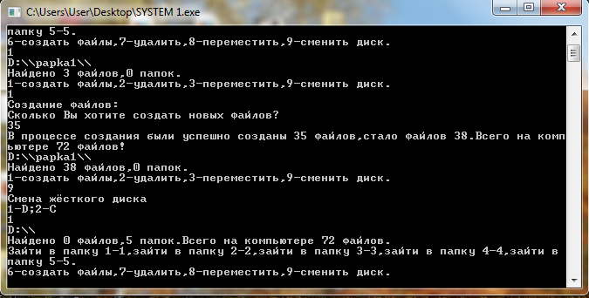
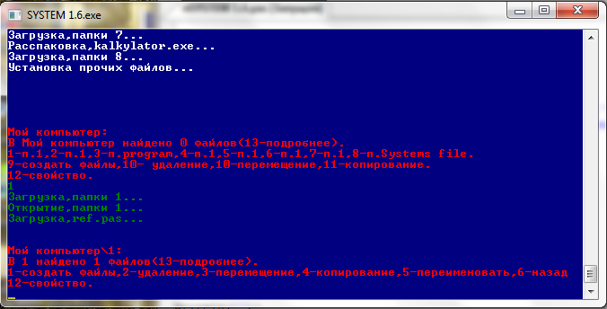
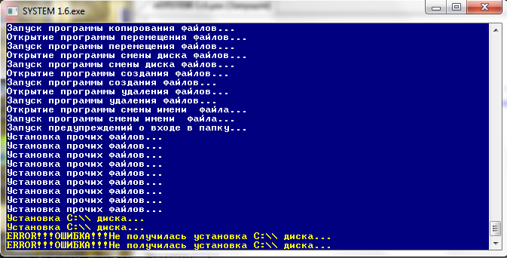
Начнём с истории…………………………
Мы знаем Systems 1.0
такой:
System 1.6 будет такой:

Slide 7
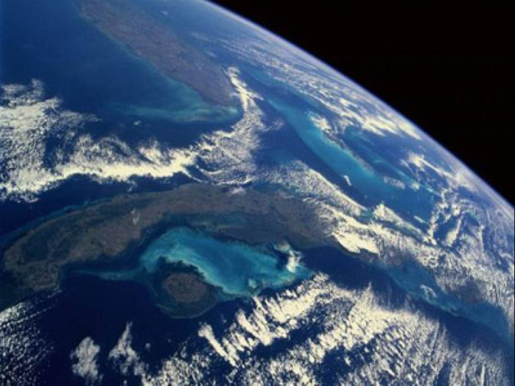



Systems HD 3D:
Запуск:
Пользователи:
Запуск Systems
…HD 3D…
Пользователи:
User:
Admin:

Slide 8

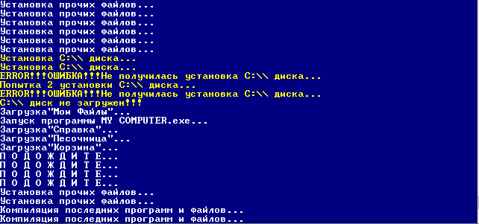
Свернуть
развернуть
Далее…

Slide 9

Загрузка SYSTEMS HD 3D *USER*…

Slide 11

Рабочий стол мы не можем передать через обыкновенный Microsoft PowerPoint, зато мышку…..можем!
Есть 2 темы:
1)Космос(мы её видели)
2)Вода.
Мышка в теме космос выглядит так:
(ещё огонь выходит)…
А вот мышку в теме вода мы показать
не можем ☹…

Slide 12
Сделай правильный выбор – выбери Systems!!!
Может быть пока Systems и невзрачно, но мы это исправим временем и возможностями…не судите строго. Быть может когда – нибудь Systems сможет стать достойным конкурентом для Windows.
Быть может и нет ☹…
Но не смотря на всё мы идём вперёд
получаем новое и работаем над собой!
Ведь SYSTEMS – ТЕХНОЛОГИИ БУДУЩЕГО!!!

